Slide 1
AKLOVER 메일링 작업 주의사항
상위 디렉토리에 있는 memberRevision.php 와 mail_test.php 파일로 작업합니다.
memberRevision은 항상 소스 확인 후 접속합니다.(운영에 주석돼있어야함)
memberRevision운영 주석을 풀 경우 꼭 여러 번 확인합니다.
작업이 모두 완료되면 memberRevision 운영은 다시 주석을 걸어줍니다.

Slide 2
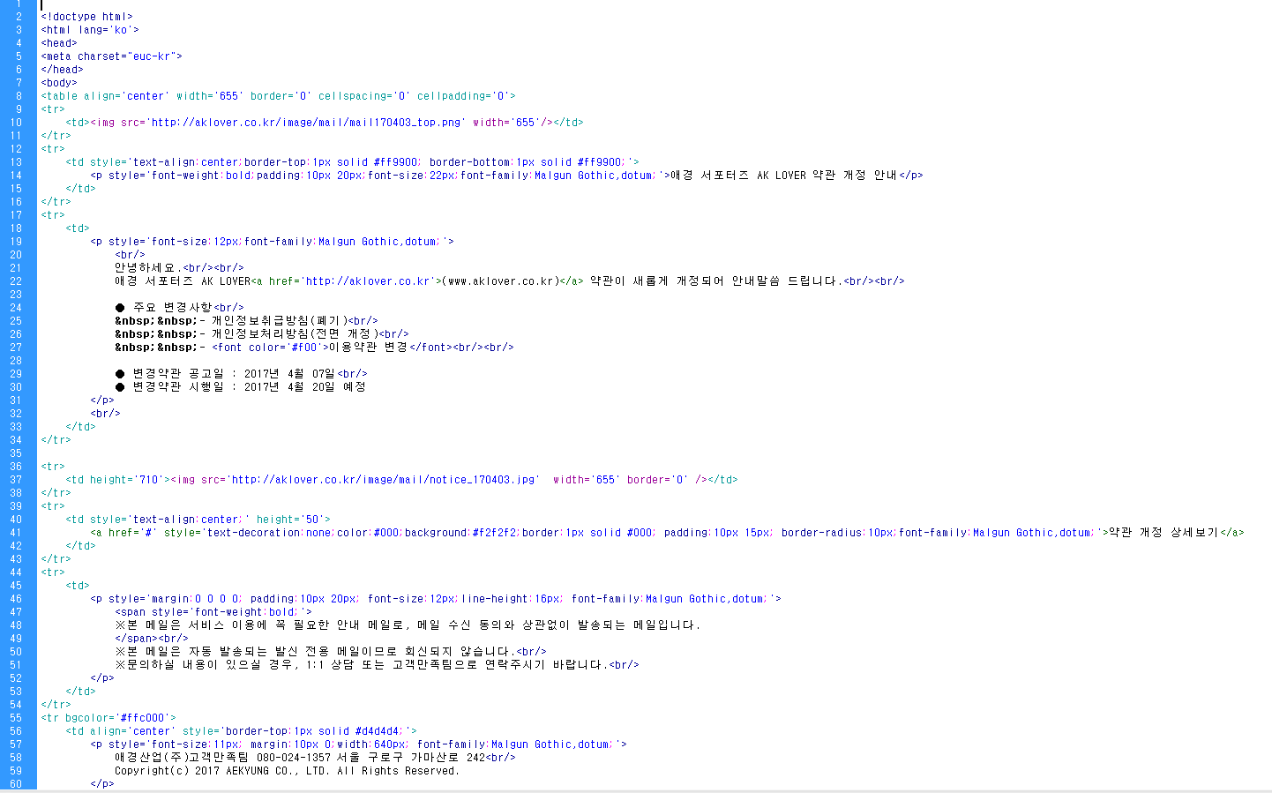
1. http://aklover.co.kr/mail_test.php 에서 디자인 화면을 보면서 진행한다.
2. css 작업할 때 “ 말고 ‘로 작업한다.

Slide 3
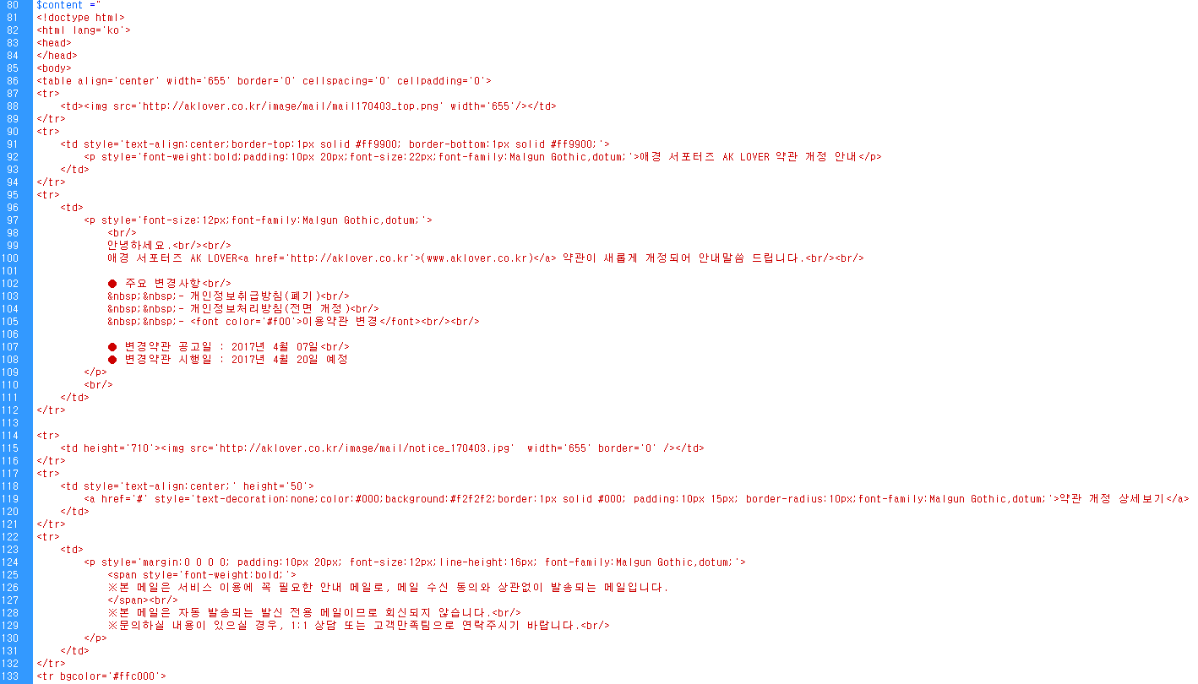
위에서 작업한 html을 복사해서 memberRevision.php 80라인에 붙여넣기 한다.

Slide 4
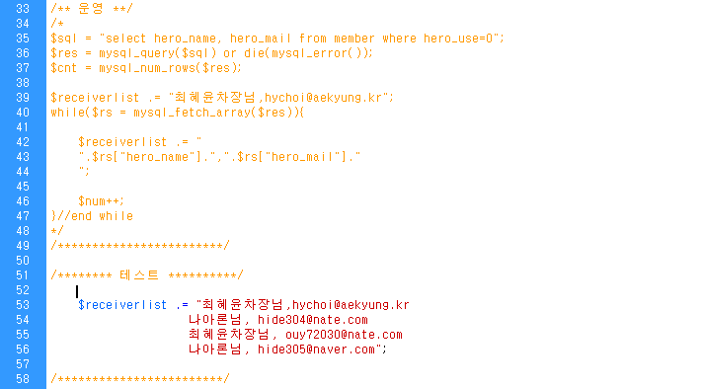
테스트 이메일 또는 테스트쿼리 작성 후 memberRevision.php 을 호출한다.
※ 운영 주석은 항상 실제 발송 할 때만 해제한다. (작업 후 다시 꼭 주석)
※ select 쿼리는 테스트서버, 운영서버에서 여러 번 확인 후 입력한다.

Slide 5
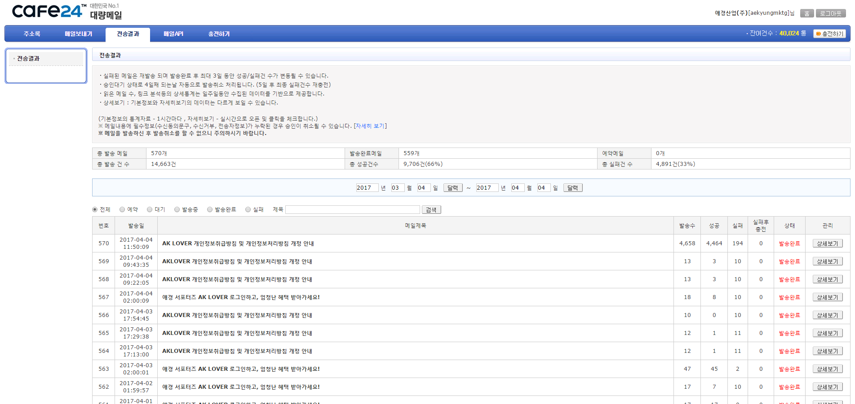
http://aekyungmktg.sendmail.cafe24.com/login.php?demo=0
aekyungmktg/dorudtksdjq3
로그인 후 메일이 발송 됐는지 확인한다.

